Slide 1
IZAZOVI U RADU SA NADARENIM UČENICIMA Kristina Alviž Rengel, doktorandica Ana Spada, učiteljica razredne nastave sa pojačanim predmetom informatika
CUC 2019. - NA GRANICI MOGUĆEGA
Konferencija za korisnike Šibenik, 6. – 8. 11. 2019.

Slide 2
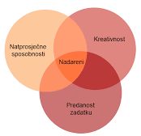
Uvod
NADARENOST 140 različitih definicija
Nadarenost = sklop osobina koje omogućuju pojedincu da dosljedno postiže izrazito iznadprosječan rezultat u jednoj ili više aktivnosti kojima se bavi

Slide 3
NADARENI UČENIK
IZRAŽENE INTELEKTUALNE SPOSOBNOSTI
VISOK STUPANJ USPJEHA U ŠKOLI
NAJPOPULARNIJI U RAZREDU
IZNIMNO KOMUNIKATIVAN
LAKA I BRZA ADAPTACIJA NA SVE NOVINE
BOGATOG VOKABULARA
TEČNOG I PRECIZNOG IZRAŽAVANJA
VELIKI STUPANJ INTERESA ZA SVIJET OKO SEBE
ŽELJA ZA ANGAŽMANOM U SVIM ŠKOLSKIM AKTIVNOSTIMA

Slide 4
ULOGA UČITELJA U PREPOZNAVANJU NADARENOG UČENIKA
DETEKCIJA
PREPOZNAVANJE POTREBA
INDIVIDUALAN PRISTUP
ODGOVARAJUĆI DIFERENCIRANI PROGRAM
SUKOB SA OKOLINOM ZBOG NEPRIHVAĆANJA AUTORITETA
NA PITANJA ODGOVARAJU PROTOPITANJEM
NEMIRNA
GLASNA
OMETAJU RAD CIJELOG RAZREDA
IGNORIRANJE ZADATAKA

Slide 5
- platforma na hrvatskom jeziku
nije besplatna (škola kupuje licencu)
3-dnevna edukacija na engleskom
Udžbenici, priručnici, radni materijali – video, audio zapisi, karte, 3D materijali, kvizovi, razne igre,…
Mozaweb

Slide 6
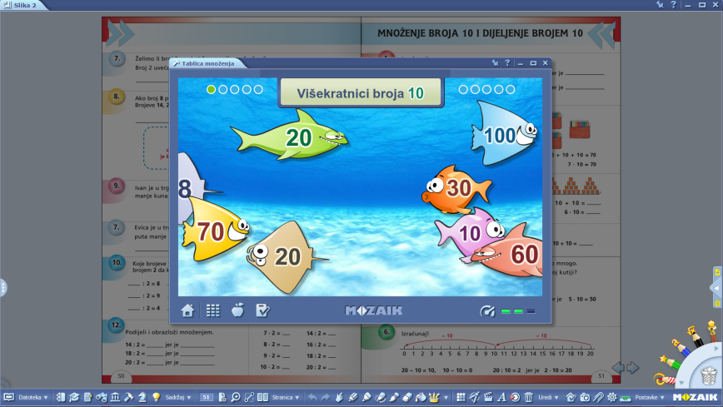
Primjer 1.

Slide 7
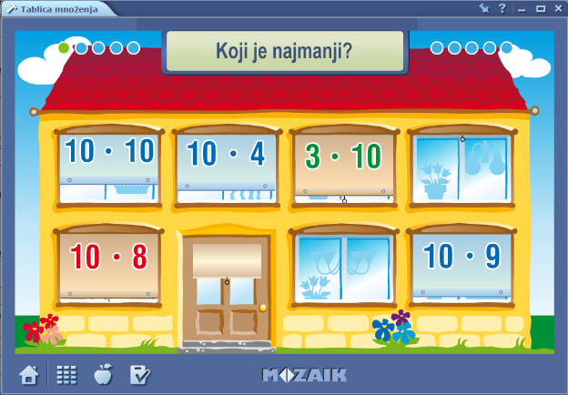
Primjer 2.

Slide 8
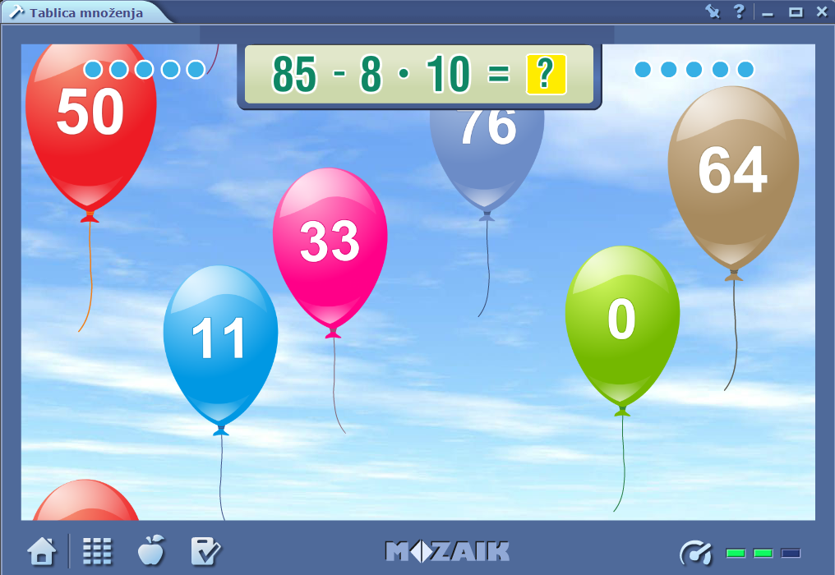
Primjer 3.

Slide 9
LearningApps.org
besplatan
Izrada križaljki, igra Milijunaš, puzzle, igra vješala, igra uparivanja

Slide 10
moovly.com
na engleskom
besplatan (mogućnost nadogradnje na PRO verziju radi više mogućnosti)
priručnik (e-laboratorij)
Izrada videa, animacija i promidžbenih poruka

Slide 11
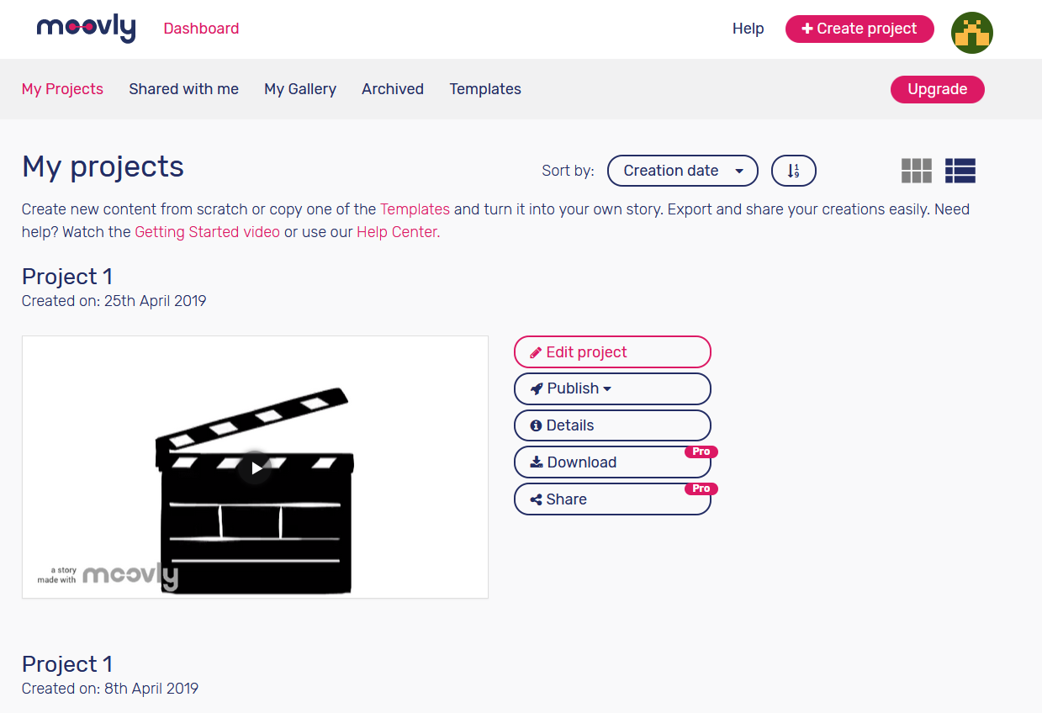
- u svim tipovima i etapama sata
Flipped classroom
poticaj učenicima za kreativno izražavanje

Slide 12
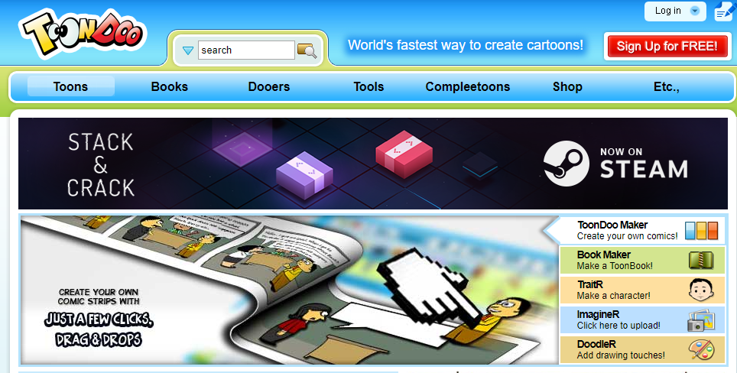
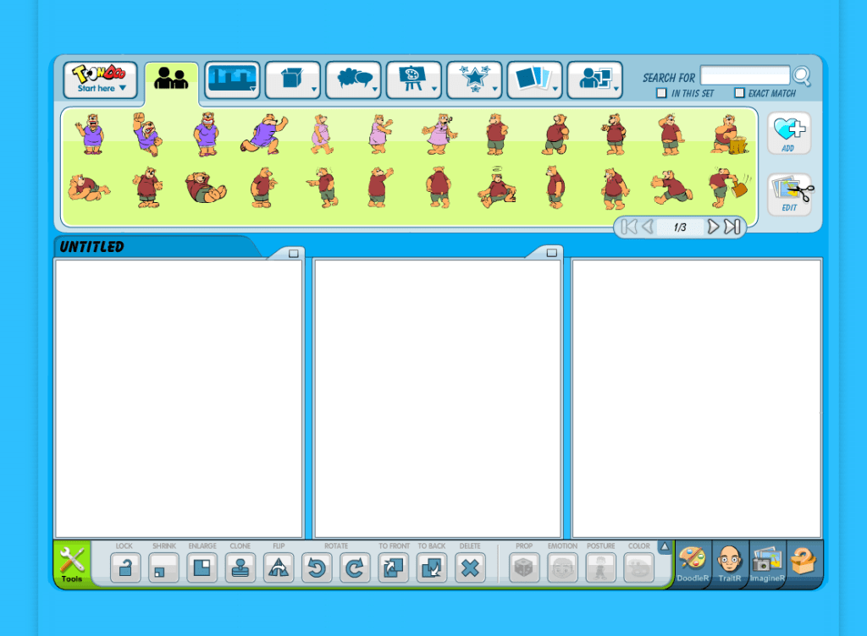
mogućnost prijave AAI@EduHr računom
izrada stripa
knjige (book)
Primjer početka rada!

Slide 13
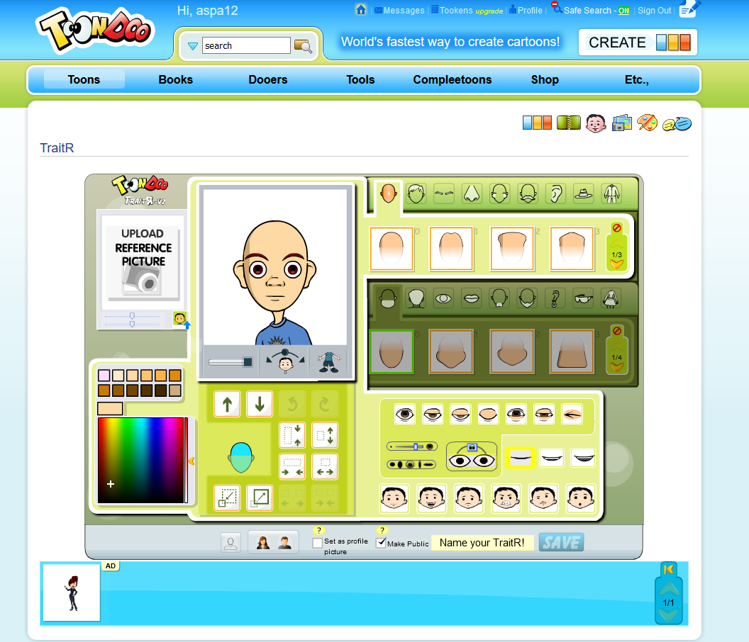
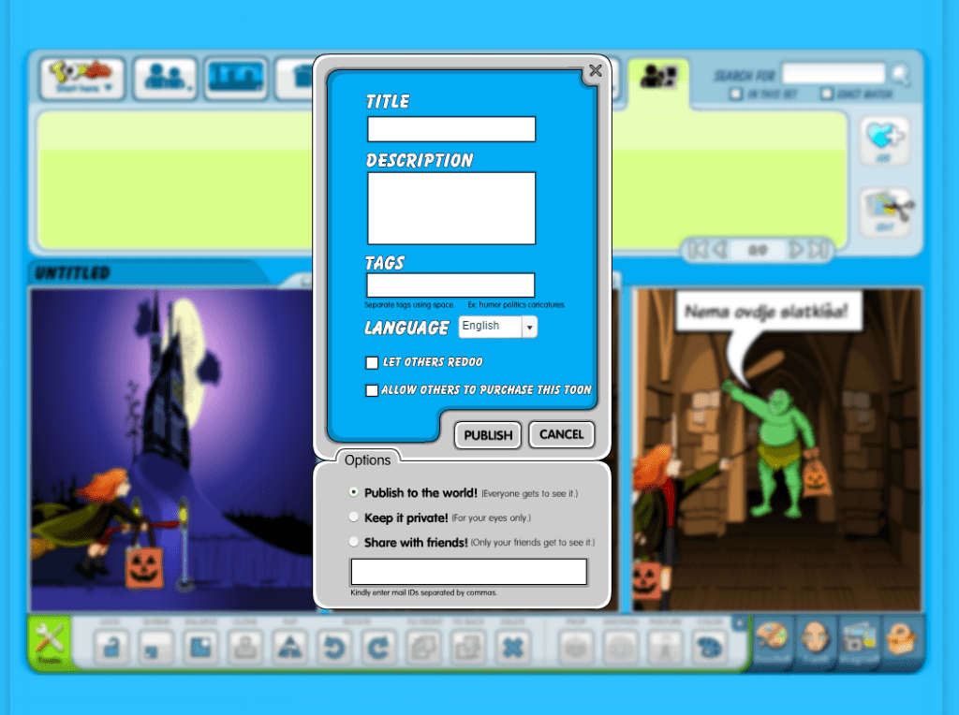
- osim ponuđenih gotovih
slika, korisnik može
dodati svoje
slike ili elemente
moguće je nacrtati
vlastitom rukom
nakon objave, sadržaj se može spremiti i na računalo
stvaranje avatara

Slide 14
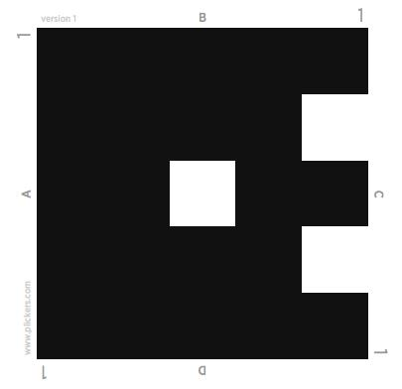
web alat namijenjen
brzom prikupljanju odgovora
besplatna registracija
(mogućnost nadogradnje na PRO)
Plickers
(eng. paper+clickers)
mobilni uređaj s
kamerom + kartice
- učenici su motivirani
- povratna informacija
- korištenje i u nižim razredima

Slide 15
ZAKLJUČAK
Nadarenog učenika nije lako prepoznati.
VAŽNO!!! je poticati nadarenost kada se detektira;
Jedanako je VAŽNO!!! pružiti radne mogućnosti i materijal za rad;
Također je VAŽNO!!! pomoći im kada im nešto nije jasno i biti ukorak sa njihovim svijetom;
NAJVAŽNIJE!!! da učitelj ima znanje i kompetencije za prepoznavanje nadarenog učenika kako bi on razvio svoj potencijal u cijelosti!

Slide 16
Hvala na pažnji!

